Slide 1
西大阪地域における高潮計画について
令和元年10月31日（木） 令和元年度 第1回 大阪府河川構造物等審議会 | 資料2

Slide 2
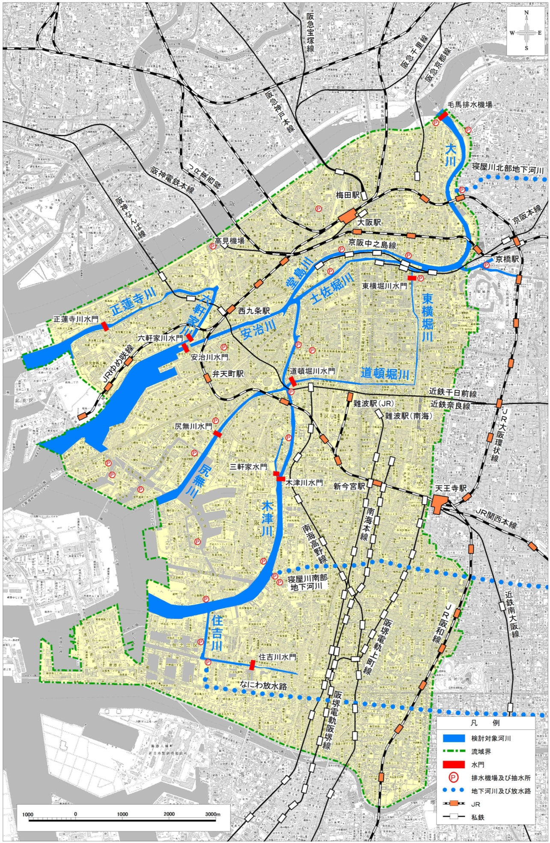
流域の概要
流域は、我が国の主要都市の中でも有数の大都市である大阪市の中核部に位置する。
対象河川は全て感潮河川で勾配もほとんどない（縦断勾配1／12,500～水平）。
流域14区の人口は約134万人（平成27年現在）。
表 対象河川一覧
1
図 流域図

Slide 3
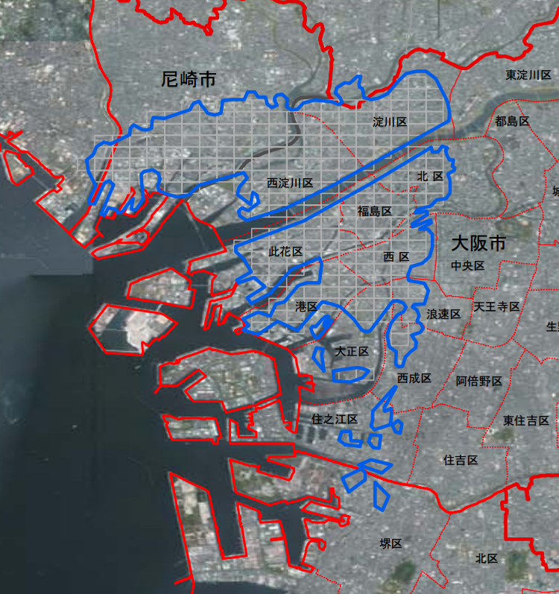
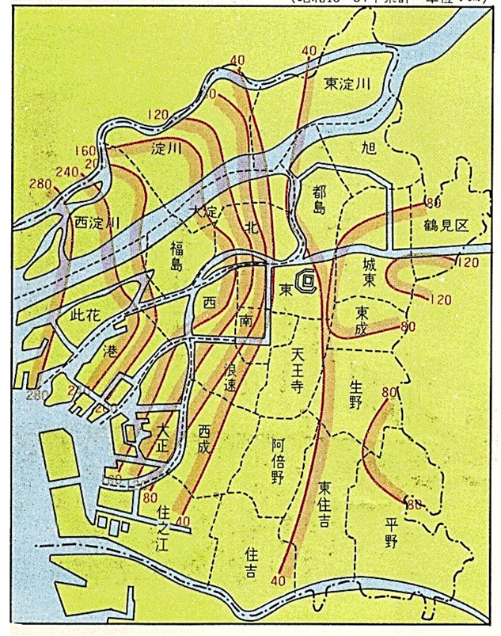
流域の概要
大阪市内の地盤沈下のようすと低地帯の分布
流域は、大阪平野の河口部に位置し、低地帯で海抜ゼロメートル以下の地帯も存在する。
地質は、淀川水系、大和川水系の河川によって堆積された軟弱な沖積層で覆われており、昭和10年～昭和36年頃には、多量の地下水汲み上げにより激しい地盤沈下に見舞われた。
現在では、地下水汲み上げ規制等により沈下はおさまり、沈下の進行はほとんど見られない。
40
40
80
120
160
240
200
280
80
120
120
80
280
240
200
80
160
80
80
40
海抜ゼロメートル地帯
40
図 海抜ゼロメートル地帯の分布（平成19年7月）
図 大阪市内の地盤沈下等高線図
（昭和10年～昭和54年）

Slide 4
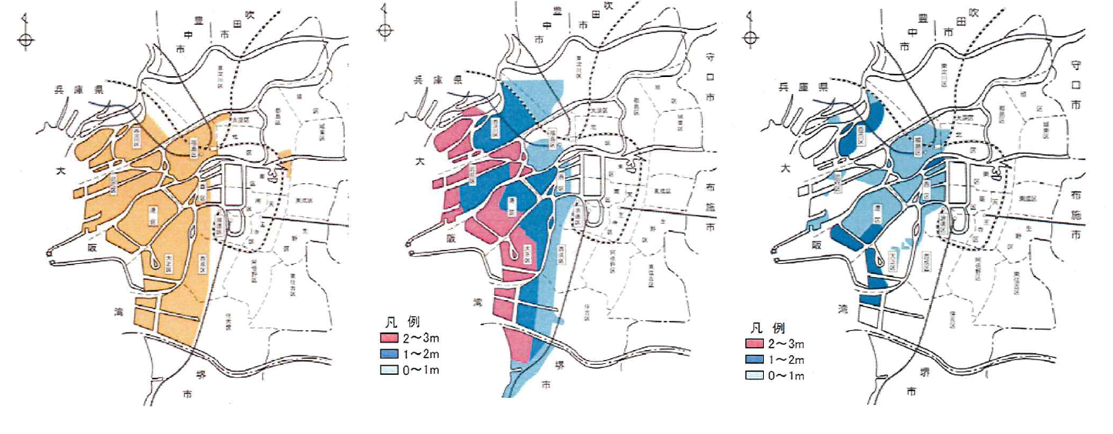
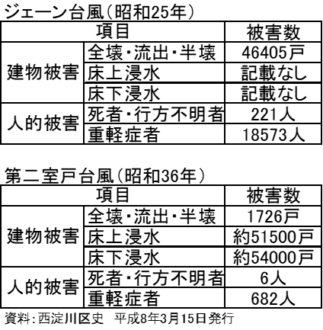
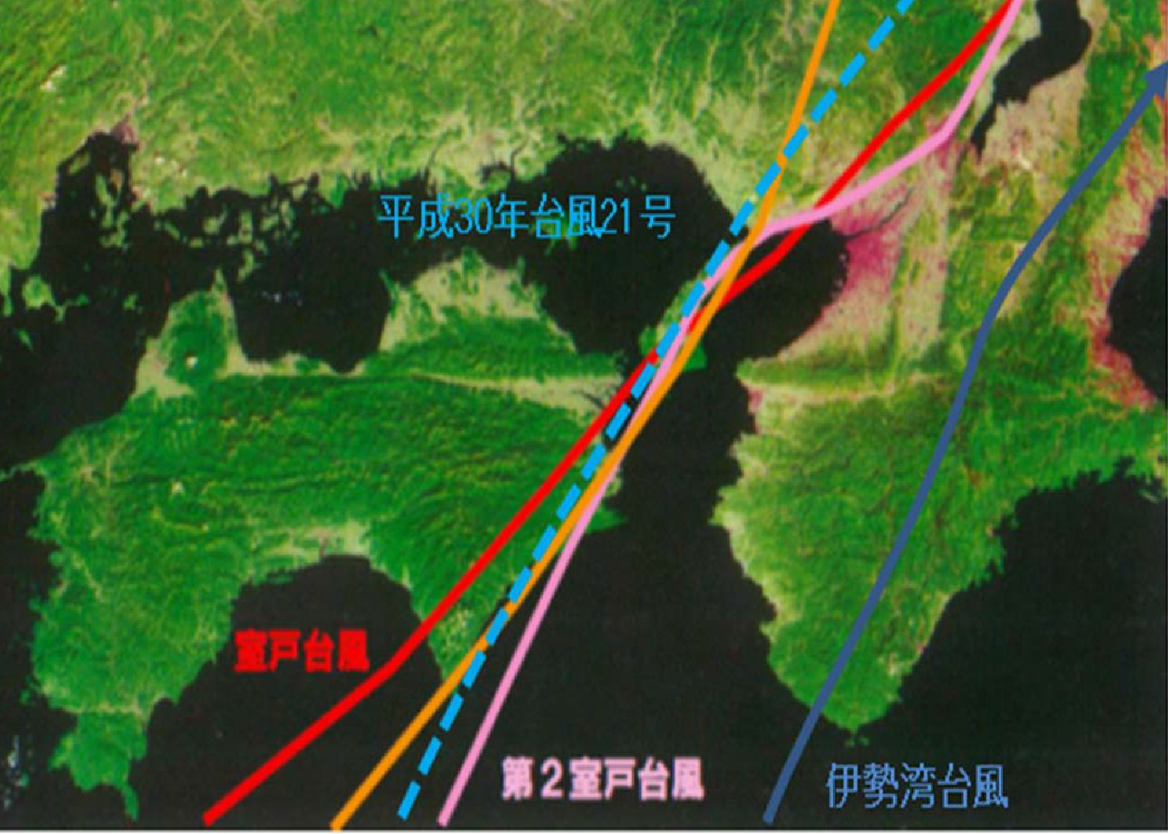
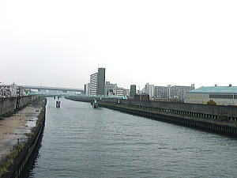
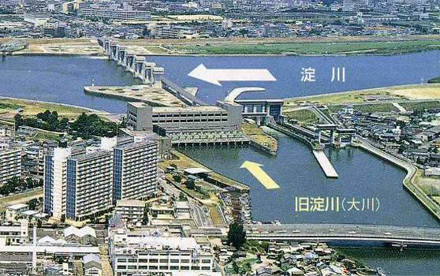
西大阪地域における高潮対策
西大阪地域は、その地形的条件から高潮が起こりやすく、室戸台風（昭和9年）、ジェーン台風（昭和25年）、第二室戸台風（昭和36年）の高潮によって大きな被害を受けた。
昭和40年からは、伊勢湾台風級の台風が最悪となる室戸台風のコースを通って満潮時に来襲した場合を計画目標とした「大阪高潮対策恒久計画」に着手し、防潮施設の整備を進めた。
室戸台風（昭和9年）
ジェーン台風（昭和25年）
第二室戸台風（昭和36年）
ジェーン台風
大阪湾に高潮を起こした台風の経路
防潮堤
毛馬排水機場

Slide 5
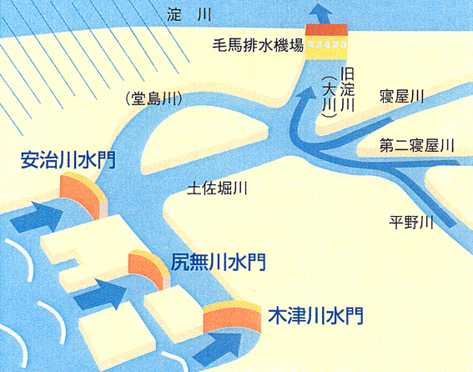
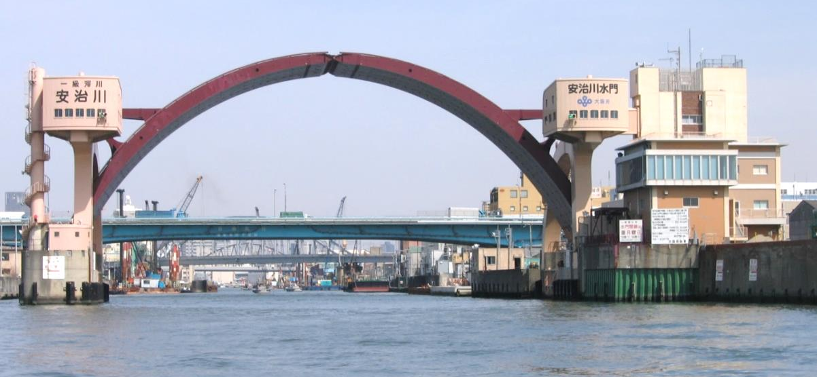
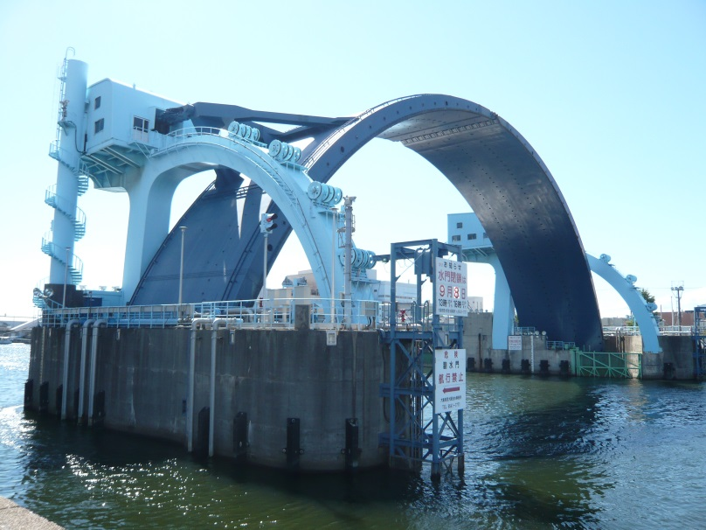
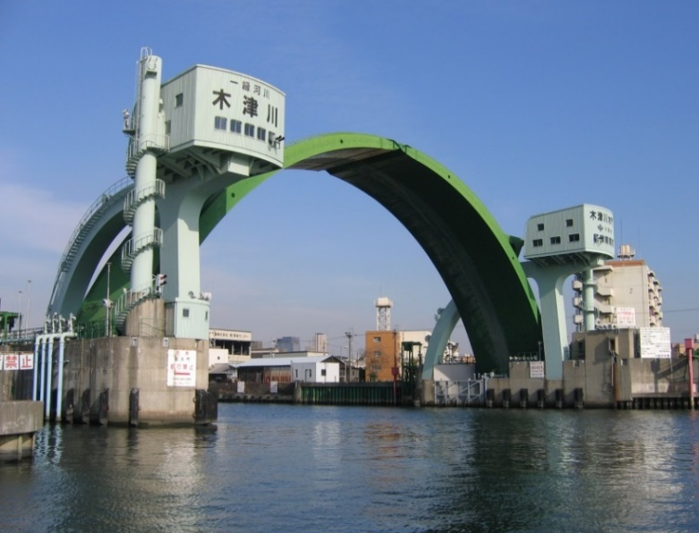
西大阪地域における高潮対策
旧淀川筋の防潮方式については、大型の防潮水門による方式を採用し、高潮時には防潮水門を閉鎖して高潮の遡上防御を図っている。
安治川、尻無川、木津川には国内では珍しいアーチ型の大水門が昭和４５年に建設されている。
安治川水門 昭和45年3月完成
図 防潮水門方式
項目 | 内容
形式 | アーチ型ゲート
径間 | 57.0m☓1 [15.0☓1]
有効幅員 | 55.4m
扉体 | 幅66.7m☓高11.9m
閉鎖時 天端高 | OP7.4m
尻無川水門 昭和45年11月完成
木津川水門 昭和45年11月完成
4

Slide 6
高潮計画の概要
大阪湾高潮計画は、各種機関で実施された様々なシミュレーションや水理模型実験結果と堤防構造や橋梁等の付帯工事、用地の問題等を検討、議論した結果、決定されている。
項 目 | 内 容 | 備 考
計画目標 | 大阪湾高潮計画は、既往最大台風（伊勢湾台風：昭和34年9月）と同規模の大型台風が大阪湾において最悪となる経路（室戸台風経路：昭和9年9月）を通って、満潮時に来襲した場合を想定して、防潮施設を整備することを目標としている。
計画高潮位 | O.P.+5.20ｍ（＝O.P.+2.20ｍ＋3.00ｍ） ・O.P.+2.20m：S29～S38における7月から10月（台風期）の朔望平均満潮位 ・3.00m ：潮位偏差（風の吹き寄せ、気圧の低下等による潮位の異常上昇高）
計画堤防高 | O.P.+6.60m（＝O.P.+5.20m＋1.40m） ・O.P.+5.20m：計画高潮位 ・1.40m ：変動量（打上げ波高・堰上高） | 防潮水門外における計画堤防高
閉鎖時水門高 | O.P.+7.40m（＝O.P.+5.20m＋1.40m＋0.20m＋0.60m） ・O.P.+5.20m：計画高潮位 ・1.40m ：変動量（打上げ波高・堰上高） ・0.20m ：吹き寄せによる水位上昇(水門付近局所現象） ・0.60m ：地盤沈下量
水門外計画堤防高 O.P.+6.60
水門高 O.P.+7.40
大河川へ
排水
P
変動量 1.40
吹き寄せによる水位上昇＋
地盤沈下量 0.80m
計画高潮位 O.P.+5.20
水門内計画堤防高 O.P.+4.30
潮位偏差 3.00
余裕高 0.80
計画貯留内水位 O.P.+3.50
水門閉鎖水位 O.P.+2.50
7月～10月（台風期）の
朔望平均満潮位 O.P.+2.20
5

Slide 7
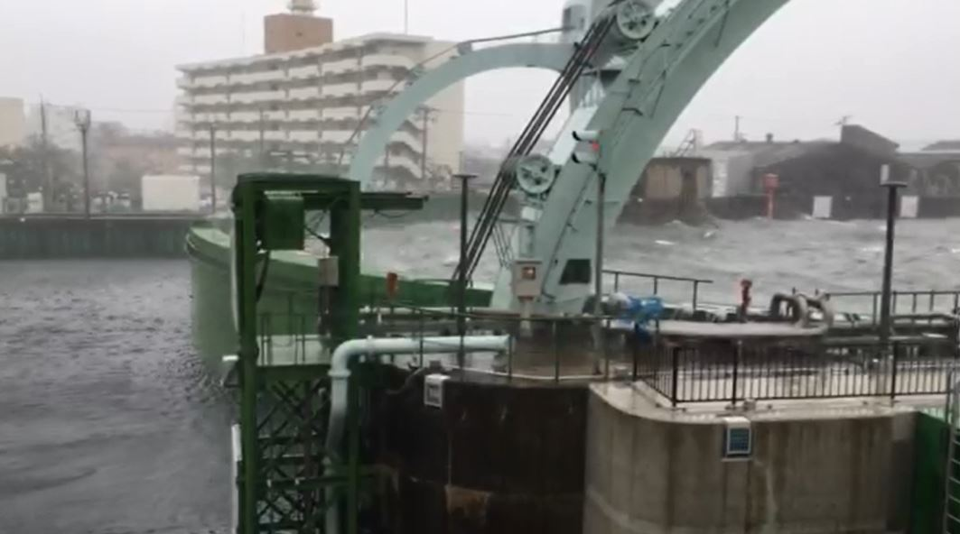
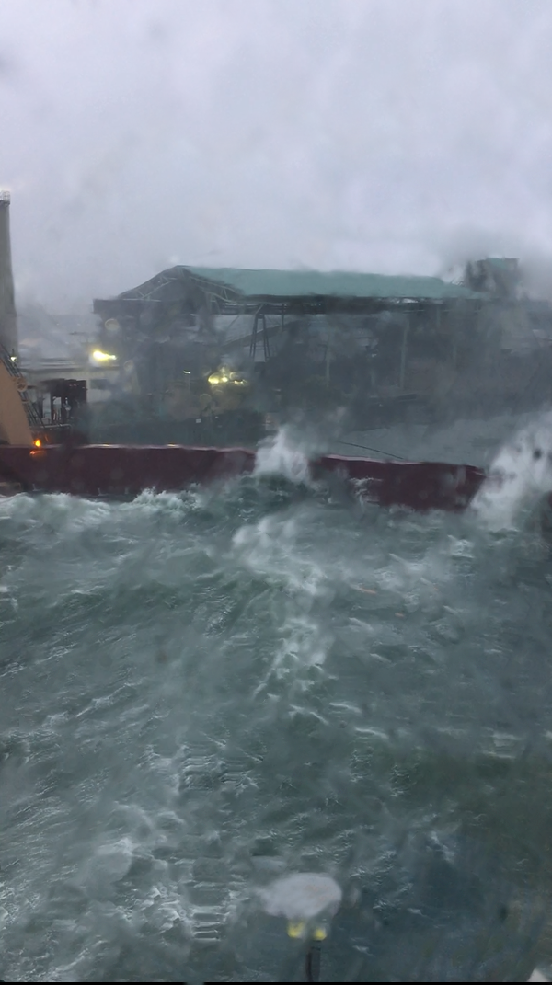
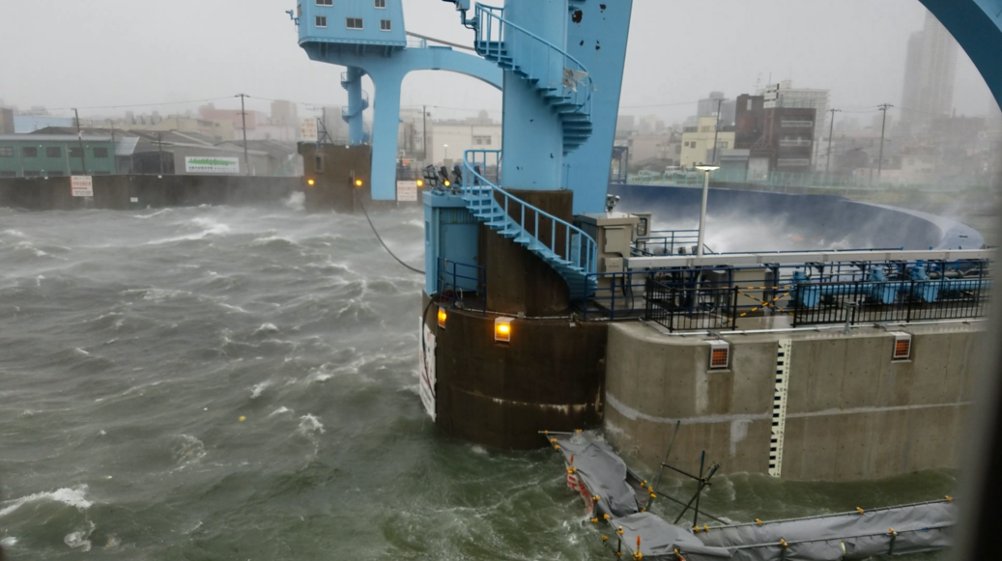
平成30年台風第21号時の三大水門
平成30年台風21号において、高潮警報が発令されたため、三大水門を閉鎖した。
大阪府の潮位計（木津川水門外側に設置）にて最大潮位O.P.+5.13mを観測し、過去最高潮位
（第２室戸台風）よりも約1m高い潮位となったが、管内の高潮による浸水被害は発生しなかった。
●木津川水門
●木津川水門の観測潮位（O.P. +m）【大阪府潮位計による観測】
大阪府の潮位計による
瞬間最大観測値O.P. 5.13ｍ
外水位と内水位の最大水位差
約3m
過去最高潮位
O.P. 4.12m
海側（外）
水門閉鎖
陸側（内）
●安治川水門
●尻無川水門
陸側（内）
→
陸側（内）
海側（外）
海側（外）
図 平成30年台風21号時の三大水門の様子
6

Slide 8
三大水門改築に係るこれまでの経過
H23.3.11 東日本大震災 発生
大阪府において、既存の施設を有効活用し減災を図るため、
高潮対策用の三大水門を津波時にも閉鎖すると決定
「河川構造物の耐震性能確保と津波防御を目的とした補強等が喫緊の課題」
大阪府河川構造物等審議会設置
○ 三大水門閉鎖は津波時の浸水被害の軽減に有効
○ 三大水門は津波によって損傷し、開閉困難となる可能性がある
○ 常時津波に対応する必要があることから、機能停止を伴う補強工事が困難
○ 建設後約50年が経過した三大水門は、詳細な状況調査（精密点検）によれば、
扉体の損耗劣化が確実に進行している。劣化が最も進行している木津川水門では
令和13年には設計耐力の不足が予想される。
【最終答申】（H29.9.4）
L1津波対策としては、様々な対策案を選定、比較検討した結果、水門新設案が西大阪地区の津波対策として最適である。
現水門の寿命等を考慮すれば、速やかに建設に着手する必要があり、早急に設計段階に移行し、遅滞なく事業を進めるべき。

Slide 9
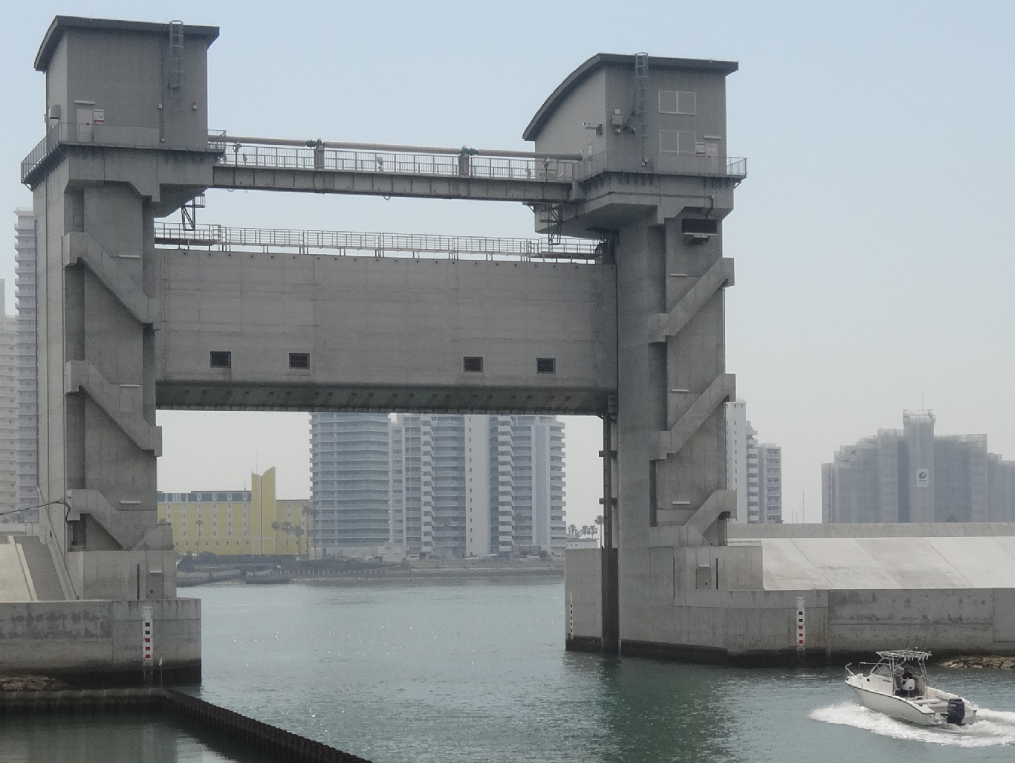
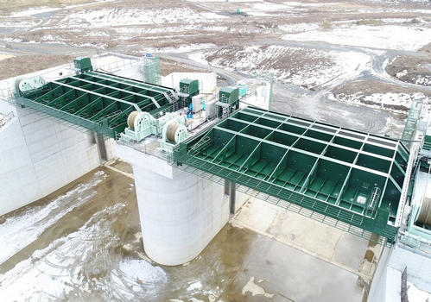
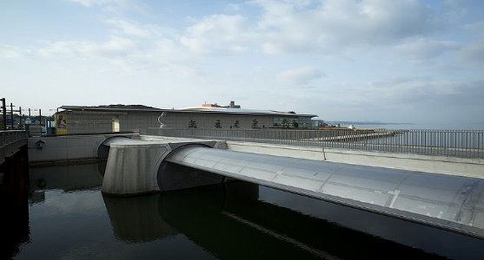
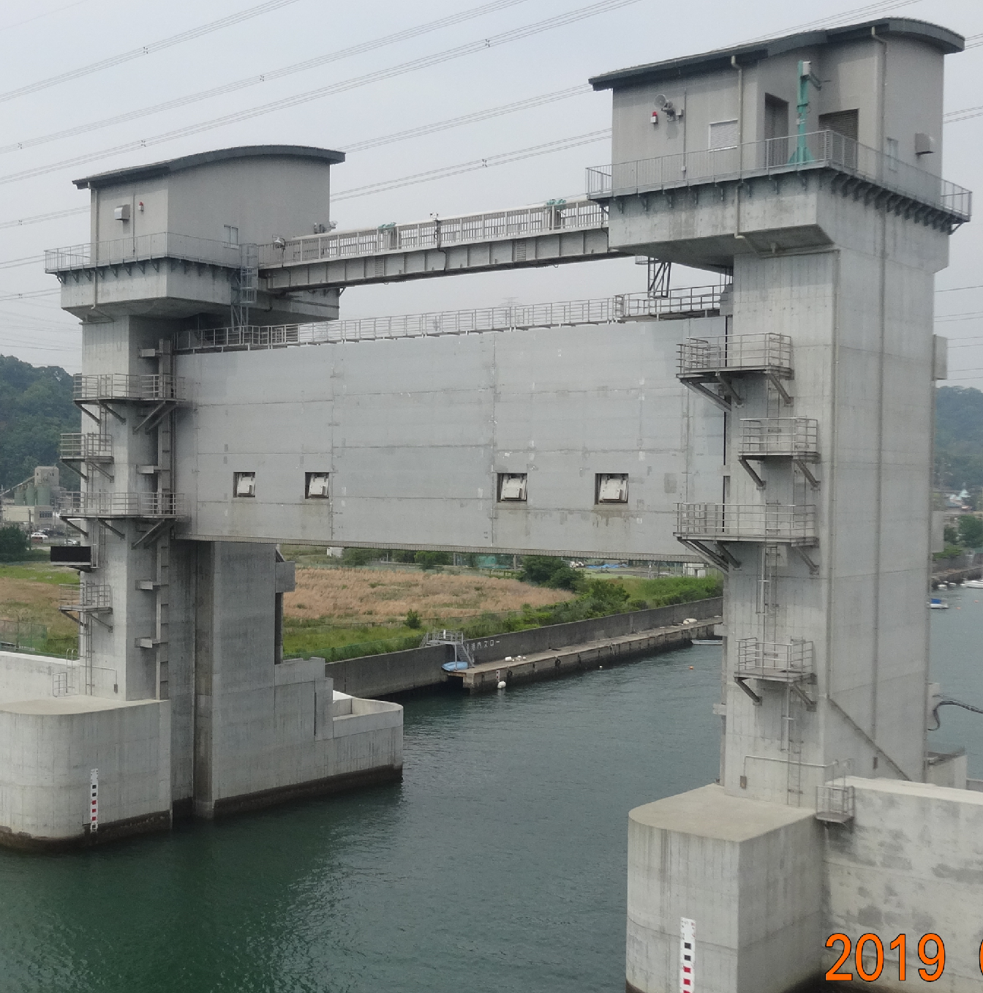
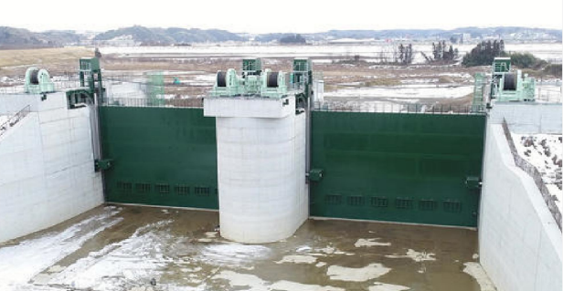
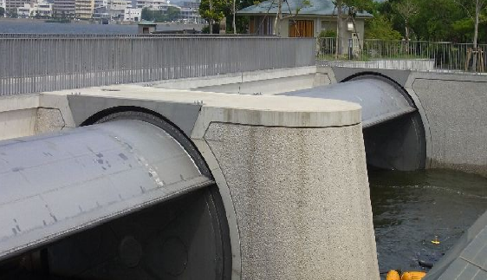
新たな三大水門の形式について
現水門とは異なり高潮対策だけでなく津波対策も兼ねるため津波に対する安全性や停電時などの緊急時にも速やかにゲートが閉鎖する機能を確保することが求められる。
経済性や津波・高潮水門としての実績などの指標を基に総合的に最も優れる引上げ式構造ローラーゲートを採用する。
■ゲート形式
評価項目
①押波・引波に対する
安全性
②開閉の確実性
③非常時自重降下の可否
④点検・維持管理性
⑤適用事例
評価項目
1次選定
2次選定
①構造特性
②維持管理性
③施工性
④景観特性
⑤経済性
①引上げ式ローラゲート②横転倒式ローラゲート③ｽﾗｲﾄﾞｹﾞｰﾄ
④起伏ゲート⑤フラップゲート⑥マイターゲート⑦セクタｹﾞｰﾄ
⑧バイザゲート⑨ライジングセクターゲート⑩円弧ローラゲート
⑪海底設置形フラップゲート
①引上げ式ローラゲート
②横点灯式ローラゲート
⑨ライジングセクターゲート
決定案
①引上げ式ローラゲート
 | 引上げ式構造ローラゲート | 横転式構造ローラゲート | ライジングセクターゲート
事例
大林水門（岩手県）
天神川水門（島根県）
琴ノ浦水門（和歌山県）

Slide 10
三大水門の改築スケジュール
三大水門（安治川水門・尻無川水門・木津川水門）の有する治水面での重要性を考慮し、老朽化に伴う寿命を迎える前に三大水門を改築することとし、木津川水門、安治川水門、尻無川水門の順に整備を行う。
整備期間 整備箇所 | 令和元年～令和10年 | 令和11年～令和20年 | 令和21年～令和30年
木津川水門改築
安治川水門改築
尻無川水門改築
現木津川水門寿命
（令和13年）
約9年間
現安治川水門寿命
（令和16年）
約9年間
現尻無川水門寿命
（令和23年）
約9年間

Slide 11
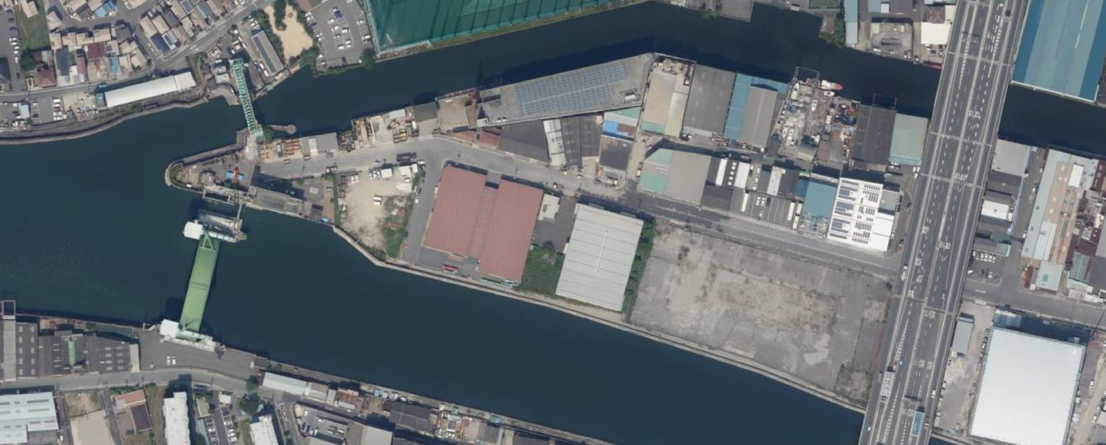
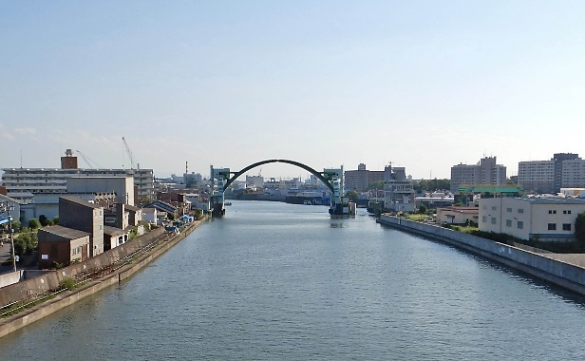
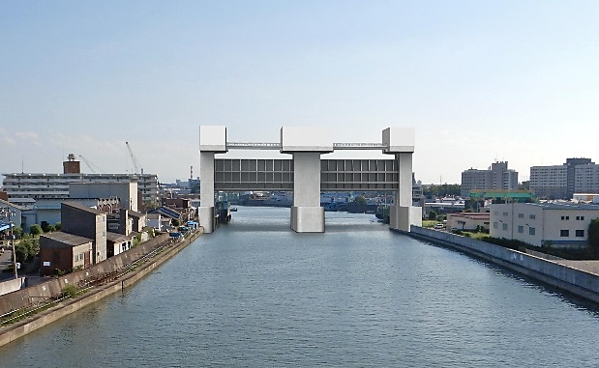
三大水門の改築について（木津川水門）
新水門は、施工性、経済性、周辺の土地環境を踏まえ、現水門の直上流とする。
三軒家水門
木津川水門
新水門
国道43号線
図 水門改築位置図（木津川水門）
※詳細な位置やデザインについては、今後の詳細設計で変更する可能性がある。
【現況：バイザーゲート式】
【整備後：ローラーゲート式】
木津川
木津川
図 水門改築イメージ図

Slide 12
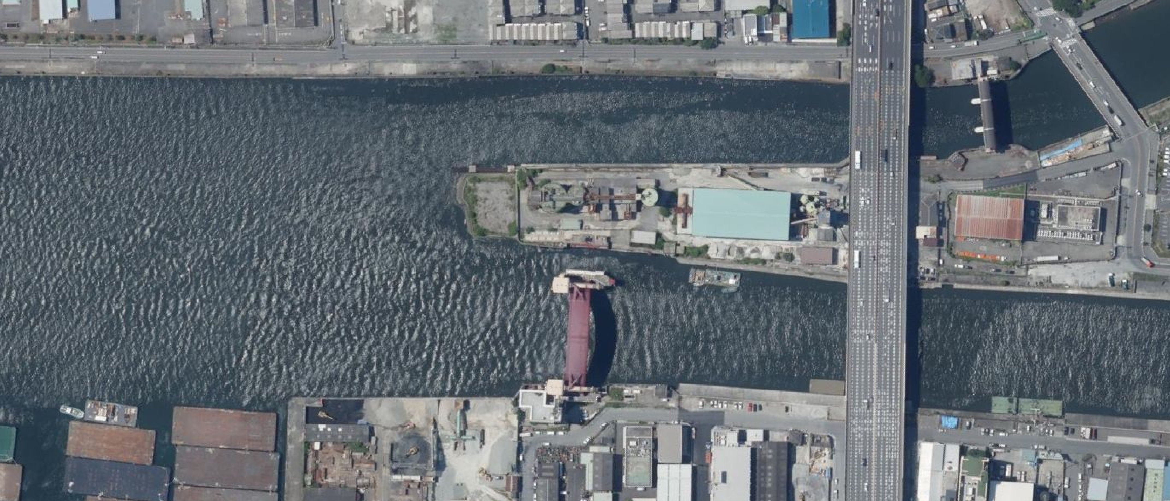
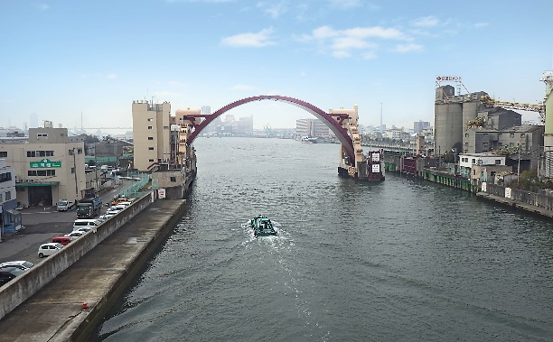
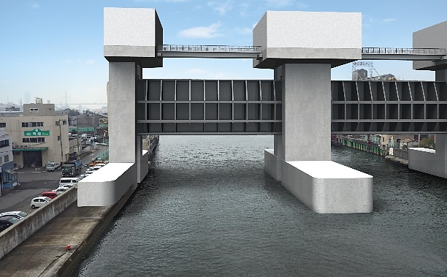
三大水門の改築について（安治川水門）
新水門は、施工性、経済性、周辺の土地環境を踏まえ、現水門の直上流とする。
六軒家川水門
国道43号線
新水門
安治川水門
※詳細な位置やデザインについては、今後の詳細設計で変更する可能性がある。
安治川
安治川
【現況：バイザーゲート式】
【整備後：ローラーゲート式】
図 水門改築イメージ図

Slide 13
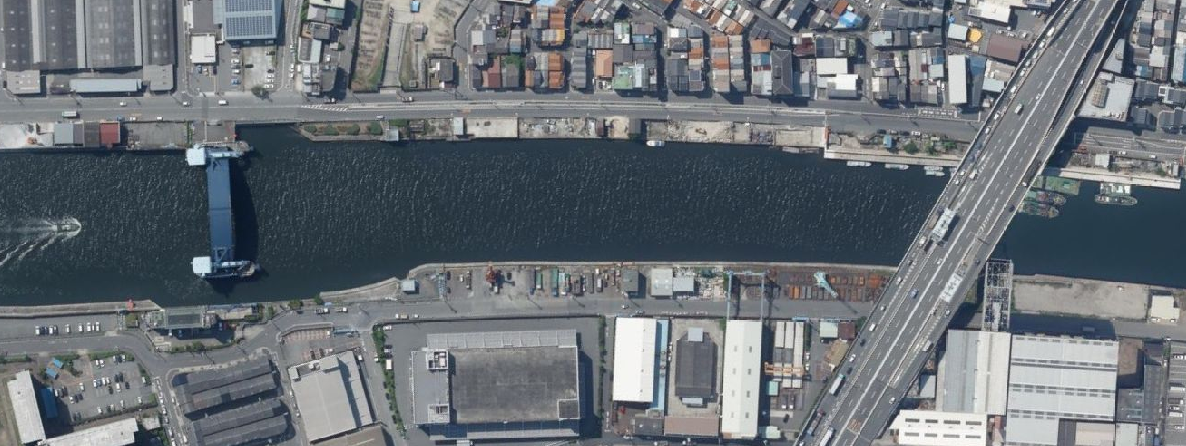
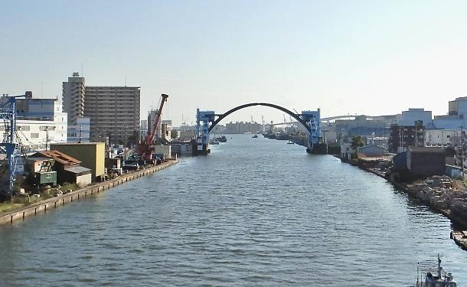
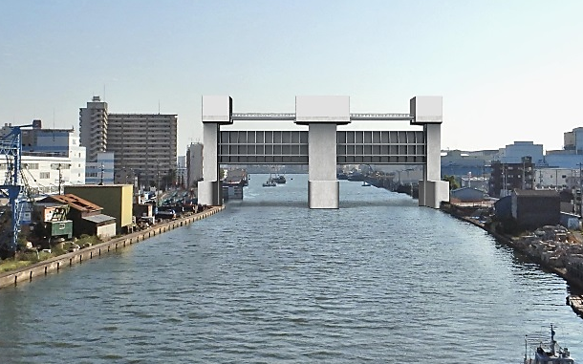
三大水門の改築について（尻無川水門）
新水門は、施工性、経済性、周辺の土地環境を踏まえ、現水門の直上流とする。
新水門
尻無川水門
国道43号線
※詳細な位置やデザインについては、今後の詳細設計で変更する可能性がある。
【現況：バイザーゲート式】
【整備後：ローラーゲート式】
尻無川
尻無川
図 水門改築イメージ図

